Slide 1
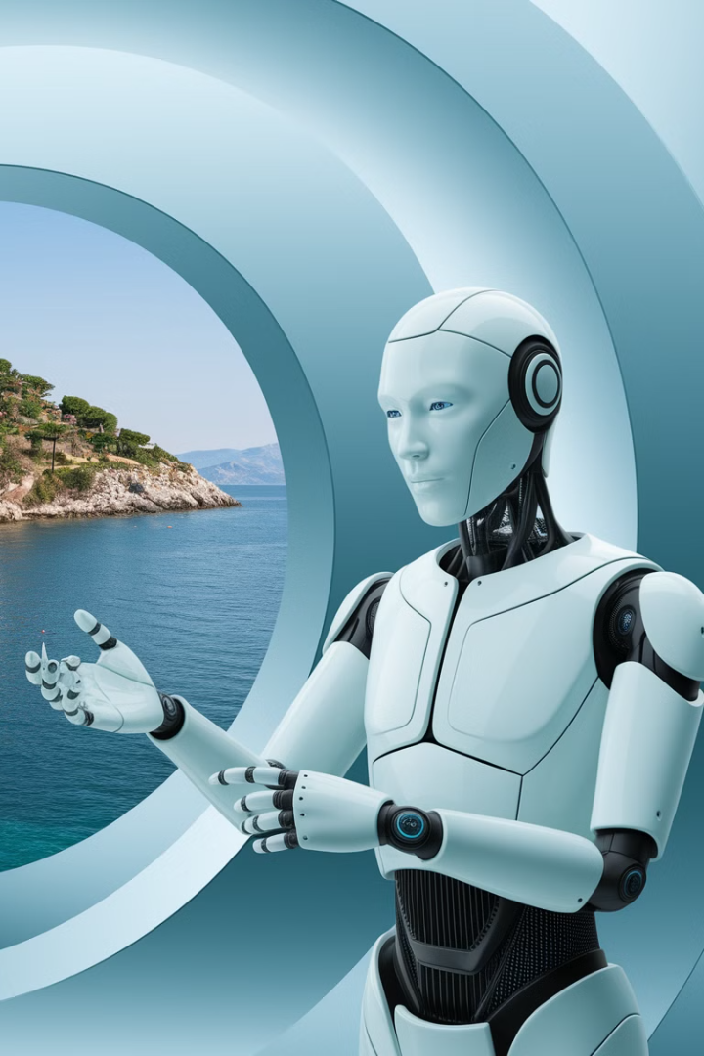

ChatGPT za privatne iznajmljivače
Kristina Rabar Lukež
Optimus Consulting d.o.o.

Slide 2

Što je ChatGPT?
ChatGPT je revolucionarni model umjetne inteligencije razvijen od strane OpenAI, dizajniran da razumije i generira prirodni jezik na način koji oponaša ljudsku komunikaciju. Koristeći napredne algoritme dubokog učenja, ChatGPT može voditi razgovore, odgovarati na pitanja, i pružati informacije na raznolik i adaptivan način.

Slide 3
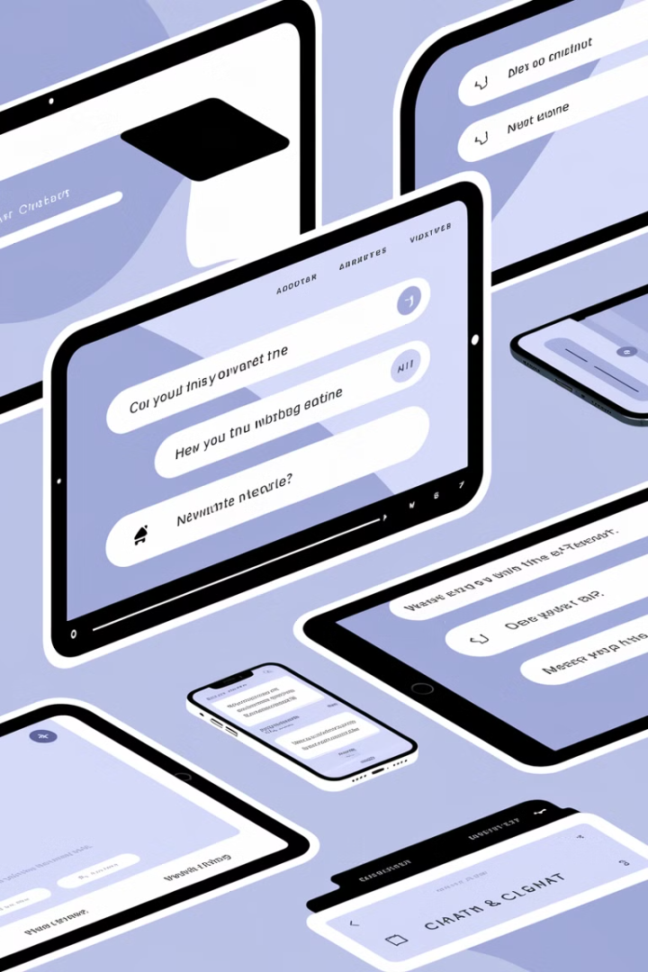




Što je ChatGPT?
Napredni chatbot
ChatGPT je napredni chatbot, koji koristi umjetnu inteligenciju za generiranje teksta
Višenamjenski alat
Može pisati, prevoditi, odgovarati na pitanja, pomagati u učenju, poslovanju i još mnogo toga
Razvijen od strane OpenAI
Razvijen od strane OpenAI
Dostupnost
Dostupan preko weba (chat.openai.com) i mobilne aplikacije

Slide 4
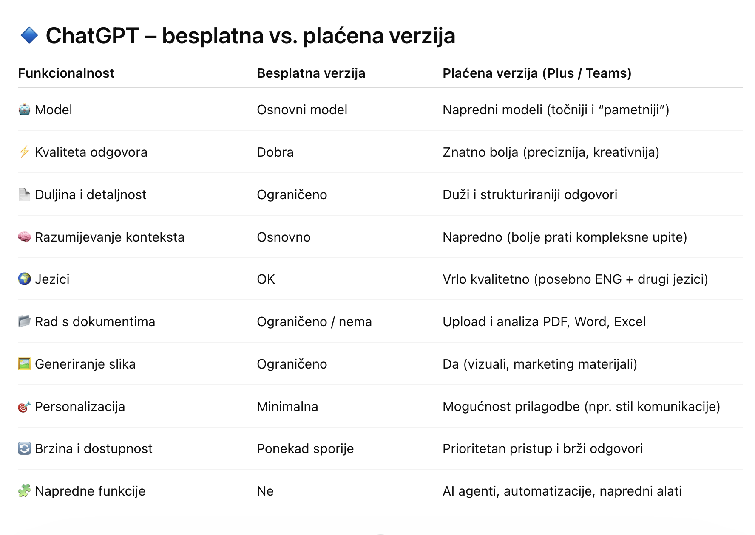
Razlike između besplatnog i plaćenog korisničkog računa

Slide 5
Osnove dobrog prompta
✔ Jasnoća
✔ Kontekst
✔ Konkretna radnja koju želiš od AI-a
✔ Dodatni zahtjevi: ton, duljina, format
📌 Primjer 1 – LOŠ prompt: „Napiši odgovor gostu"
📌 Primjer 2 – DOBAR prompt: „Napiši ljubazan i profesionalan odgovoru gostu da je check in u 16 sati te da ne možemo garantirati da će apartman biti dostupan za raniji check in"

Slide 6
Kako postaviti pitanje ChatGPT-u?
PROMPT:
Ti si profesionalni domaćin apartmana i stručnjak za korisničko iskustvo u turizmu.
Na temelju sljedećih informacija o smještaju napiši personaliziranu poruku dobrodošlice za gosta.
Cilj poruke:
stvoriti topao i profesionalan prvi dojam
jasno dati ključne informacije (check-in, WiFi, kontakt)
uključiti preporuke za boravak
koristiti prirodan, prijateljski ton (ne preformalan)
tekst treba biti strukturiran i lako čitljiv
Poruka neka bude na engleskom jeziku.
PODACI O SMJEŠTAJU:
Naziv: Apartment Bella Vista
Lokacija: Rijeka, blizu centra i mora
Tip: moderan apartman za 4 osobe
Posebnosti: balkon s pogledom na more, besplatan parking, klima, brzi WiFi
Check-in: od 15:00
Check-out: do 10:00
WiFi: BellaVista_5G / password: 12345678
Dodatno: domaćin dostupan 0-24
Preporuke: Trsat, Korzo, Opatija
DODATNO:
Uključi:
  kratki uvod dobrodošlice
  praktične informacije
  2-3 lokalne preporuke
  završetak s ponudom pomoći

Slide 7
Primjer odgovora
Welcome Message:
Dear Guest,
Welcome to Apartment Bella Vista!
We’re truly happy to have you here and hope you’ll enjoy your stay in Rijeka.
🏡 About your stay
Our modern apartment is designed for your comfort, with a beautiful sea-view balcony where you can relax and unwind. You’ll also have access to free parking, air conditioning, and fast WiFi.
🔑 Check-in & Check-out
Check-in is available from 3:00 PM, and check-out is until 10:00 AM.
If you need any flexibility, feel free to let us know in advance.
📶 WiFi access
Network: BellaVista_5G
Password: 12345678
📍 Local tips
To make the most of your stay, we recommend:
visiting Trsat Castle for a stunning view of the city
taking a walk along the lively Korzo promenade
exploring nearby Opatija, known for its beautiful seaside paths
💬 We’re here for you
If you need anything at all during your stay – recommendations, assistance, or local tips – we are available 24/7.
Enjoy your stay and feel at home!
Warm regards,
Your host

Slide 8

Master prompt za izradu vodiča

Slide 9

Strukturirani opis objekta
Ti si profesionalni copywriter specijaliziran za turistički smještaj i booking platforme (Booking.com i Airbnb).
Tvoj zadatak je napisati atraktivan, prodajni i strukturiran opis apartmana koji povećava vjerojatnost rezervacije.
SMJERNICE:
Piši na engleskom jeziku
Ton: topao, profesionalan, uvjerljiv (ne generički)
Fokus na koristi za gosta (ne samo nabrajanje)
Koristi kratke i čitljive odlomke
Izbjegavaj klišeje poput “perfect place” bez konteksta
STRUKTURA:
Naslov (privlačan, max 10 riječi)
Kratki uvod (emocija + doživljaj)
Ključne prednosti (bullet points)
Opis prostora
Lokacija i što je blizu
Za koga je idealno (parovi, obitelji, poslovni…)
Završni poziv na rezervaciju
PODACI O OBJEKTU:
[ovdje ubaci podatke – naziv, lokacija, sadržaji, posebnosti]
DODATNO:
Ako postoji nešto što objekt čini posebnim (pogled, terasa, dizajn, lokacija), dodatno naglasi.

Slide 10
Primjer odgovora
🌅 Sea View Apartment Near Center & Beach
Experience the perfect blend of comfort and location at Apartment Bella Vista – your ideal stay in Rijeka.
Wake up with a stunning sea view from your private balcony and enjoy a modern, fully equipped space designed for relaxation.
✨ Highlights:
Balcony with sea view
Free private parking
Fast WiFi & air conditioning
Quiet yet central location
The apartment comfortably accommodates up to 4 guests, offering a stylish interior, cozy sleeping area, and everything you need for a carefree stay.
Located just minutes from the city center, you can easily explore:
the vibrant Korzo promenade
historic Trsat Castle
beautiful Opatija coastline
This apartment is perfect for couples, families, or business travelers looking for a relaxing yet well-connected stay.
Book your stay and enjoy Rijeka like a local.

Slide 11
Analiza recenzija
Ti si stručnjak za korisničko iskustvo u turizmu i analizu recenzija za Booking.com i Airbnb.
Tvoj zadatak je analizirati recenzije gostiju i izvući konkretne uvide koji mogu pomoći povećanju ocjene i broja rezervacija.
SMJERNICE:
Analiziraj objektivno i strukturirano
Grupiraj komentare po temama
Prepoznaj ponavljajuće obrasce (pozitivne i negativne)
Fokusiraj se na ono što stvarno utječe na zadovoljstvo gostiju
Nemoj samo opisivati – daj konkretne preporuke
STRUKTURA ANALIZE:
🔹 Sažetak (Executive summary)
Kratak pregled ukupnog dojma gostiju
⭐ Najčešće pohvale (Top strengths)
Navedi 3–5 glavnih razloga zašto gosti daju visoke ocjene
⚠️ Najčešće zamjerke (Key issues)
Navedi glavne probleme koji se ponavljaju
📊 Tematska analiza
Grupiraj komentare po kategorijama:
čistoća
lokacija
komunikacija
sadržaji
vrijednost za novac
🎯 Prioriteti za poboljšanje
Što treba riješiti odmah
Što je srednji prioritet
Što je “nice to have”
💡 Konkretne preporuke (Action plan)
Za svaki problem napiši:
što točno promijeniti
kako to implementirati
📈 Brze pobjede (Quick wins)
3 stvari koje se mogu poboljšati odmah uz minimalan trošak
🧠 Marketing prilike
Što iz pozitivnih recenzija koristiti u oglasima
DODATNO:
Ako primijetiš emocionalne obrasce (npr. gosti vole pogled, ali su frustrirani check-inom), posebno ih istakni.
RECENZIJE ZA ANALIZU:
[ovdje zalijepi recenzije]

Slide 12
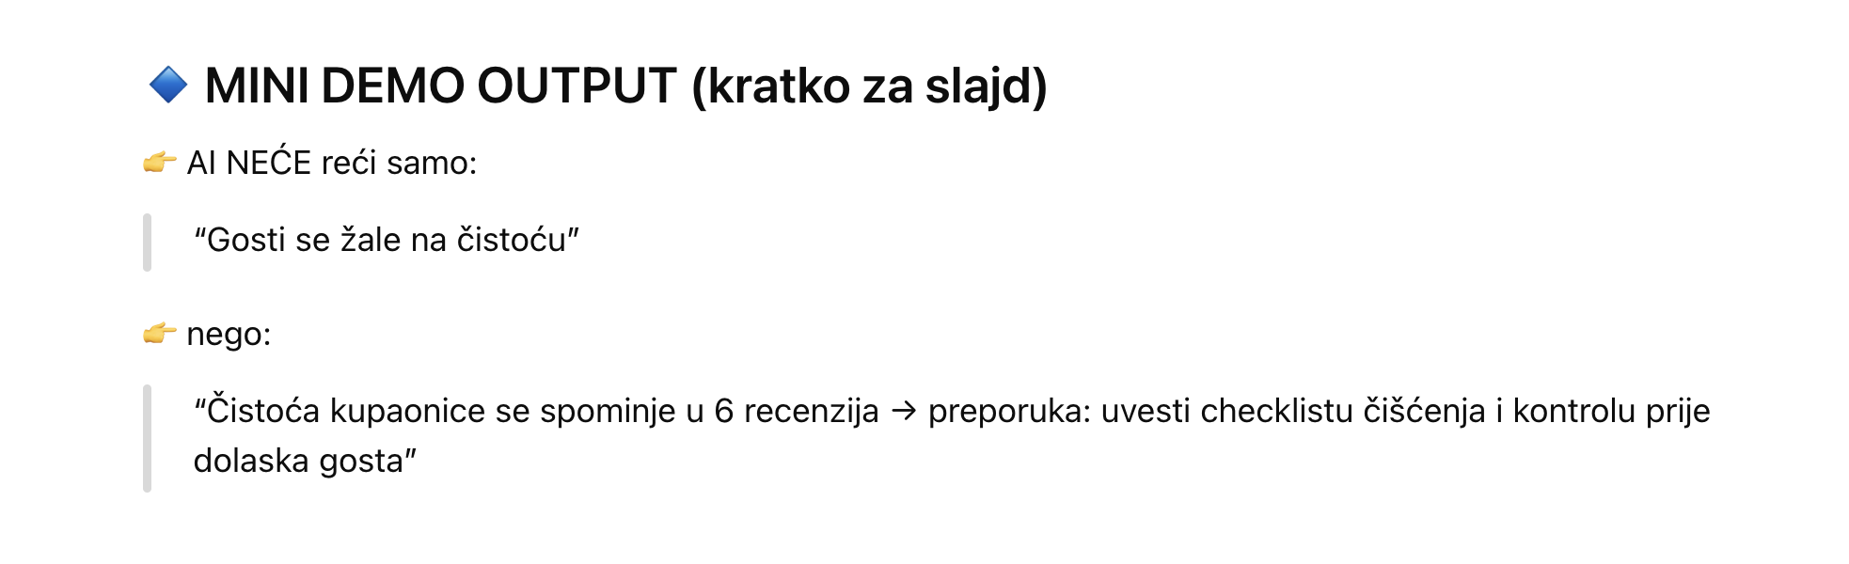
Analiza recenzija

Slide 13
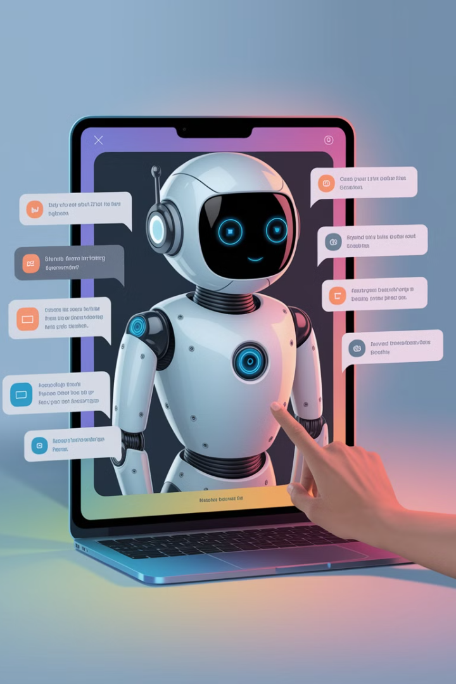
Prompt za društvene mreže
[Cilj]
Želim povećati vidljivost svog apartmana na Instagramu i Facebooku te privući više gostiju (direktne rezervacije i preko platformi), kako bih povećala popunjenost u sljedećih 6 mjeseci.
[Kontekst]
VIznajmljujem apartman u Rijeci, blizu centra i mora, za do 4 osobe. Apartman ima balkon s pogledom na more, besplatan parking, WiFi i klima uređaj.
Moji gosti su najčešće parovi, obitelji i turisti koji dolaze na more i izlete.
Trenutno imam 600 pratitelja na Instagramu i 300 na Facebooku.
Objave su neredovite i bez jasne strategije.
Najbolje su prošle fotografije balkona s pogledom, slike interijera te kratki video zapisi apartmana.
[Akcija]
Generiraj tromjesečni plan sadržaja za društvene mreže (Instagram i Facebook) koji uključuje prijedloge objava (fotografije, video, Reels, storyji), konkretne ideje sadržaja (npr. “jutarnja kava na balkonu”, “što raditi u Rijeci”), primjere opisa objava (engleski + opcionalno hrvatski), prijedloge hashtagova, preporučenu učestalost objava
Dodatno:
predloži strategiju za povećanje angažmana (komentari, poruke, upiti)
predloži jednostavne plaćene kampanje (mali budžet) za privlačenje novih gostiju
uključi ideje kako potaknuti direktne rezervacije

Slide 14

Primjeri korištenja AI-a
Pisanje oglasa i opisa smještaja
Automatski odgovori na upite gostijui/ili recenzije
Prevođenje sadržaja
Upravljanje upitima i često postavljanim pitanjima
Generiranje ideja za sadržaj i pisanje članaka za web stranicu
Izrada web stranice na temelju koje AI preporučuje gostu Vaš smještajni objekt
Predikcija prodaje
Kreiranje posebnih paketa i akcija za popunjavanje slobodnih termina

Slide 15
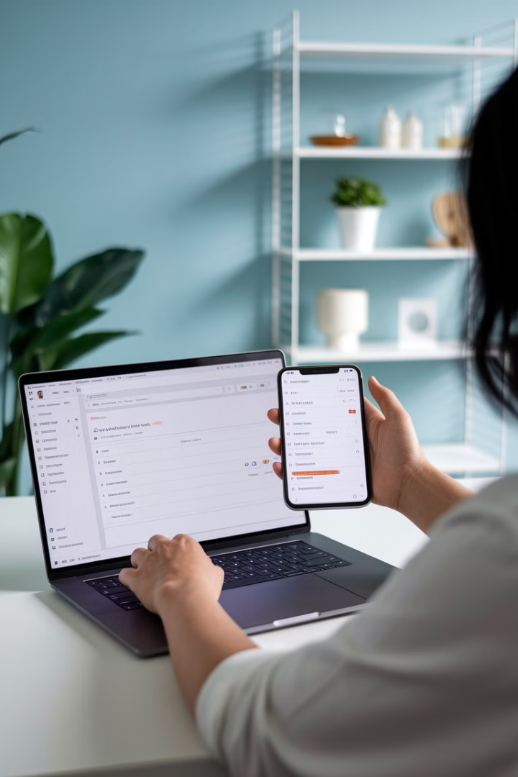
Odgovori na upite
Ručno, ali brzo (copy-paste metoda):
Korak 1
Kopirate upit gosta (npr. s Booking.coma, e-maila ili WhatsAppa)
Korak 2
Zalijepite ga u ChatGPT i dodate uputu, npr.: "Napiši profesionalan i srdačan odgovor gostu, koji pita ima li apartman privatni parking."
Korak 3
ChatGPT generira odgovor, koji možeš zalijepiti natrag gostu.

Slide 16






Automatski odgovori na upite
Automatski chatbot na web stranici
Chatbot obrađuje upit
Chatbot (na bazi ChatGPT-a) procesira pitanje
Posjetitelj postavlja pitanje
Posjetitelj postavlja pitanje (npr. "Imate li dječji krevetić?")
Automatski odgovor
Odgovara automatski, uz vaše zadane informacije (FAQ, opisi, pravila)

Slide 17










Zaključak – Budućnost turizma i edukacije
Ušteda vremena
Sadašnjost, ne budućnost
Mogu pomoći uštedjeti vrijeme
AI alati poput ChatGPT-a više nisu budućnost – oni su sadašnjost
Bolja komunikacija
Unaprijediti komunikaciju
Edukacija je ključ
Ključ je znati kako ih koristiti – zato smo danas ovdje!
Kvaliteta usluge
Podići kvalitetu usluge

Slide 18
ZADATAK
U ChatGPT upišite sljedeći prompt i proučite odgovor koji dobijete:
"Zamisli da si moj virtualni poslovni asistent. Bavim se iznajmljivanjem kuće za odmor/apartmana/sobe u Puli. Reci mi konkretno kako mi možeš pomoći u svakodnevnom radu, automatizaciji, kreiranju sadržaja, komunikaciji s korisnicima i uštedi vremena. Napiši mi odgovor kroz više odgovora i predloži i druge specijalizirane AI alate za korištenje"

Slide 19

Etika i odgovornost u korištenju umjetne inteligencije
Etika i odgovornost u korištenju umjetne inteligencije
Razumijevanje etičkih načela i odgovornog pristupa pri korištenju AI alata u poslovnom okruženju.
Što se (ne) smije unositi u AI alate
Jasne smjernice o tome koje informacije je dopušteno, a koje nije dopušteno unositi u AI alate.
Interna pravila korištenja AI-a u tvrtki
Definiranje internih pravila i politika za korištenje AI alata unutar tvrtke.

Slide 20

Je li ChatGPT siguran za korištenje s tuđim osobnim podacima?
Ne, u osnovnoj verziji ChatGPT-a ne smiješ unositi tuđe osobne podatke.
Razlog:
OpenAI jasno navodi da ChatGPT ne čuva povijest razgovora, ali podaci uneseni tijekom sesije mogu se koristiti za poboljšanje modela (osim u verzijama s posebnim privatnim postavkama, poput ChatGPT Enterprise ili API-ja s isključenim logiranjem).

Slide 21

Je li ChatGPT siguran za korištenje s tuđim osobnim podacima?
Postoji mogućnost povrede GDPR-a
Unos osobnih podataka bez privole može biti nezakonit.
Anonimizacija podataka
Ako ChatGPT treba obraditi upit, koristite generičke podatke umjesto stvarnih imena.
ZAKLJUČAK:
Ne smiju se unositi imena drugih ljudi, OIB-ovi, adrese e-pošte ili bilo koji drugi osobni podaci.

Slide 22

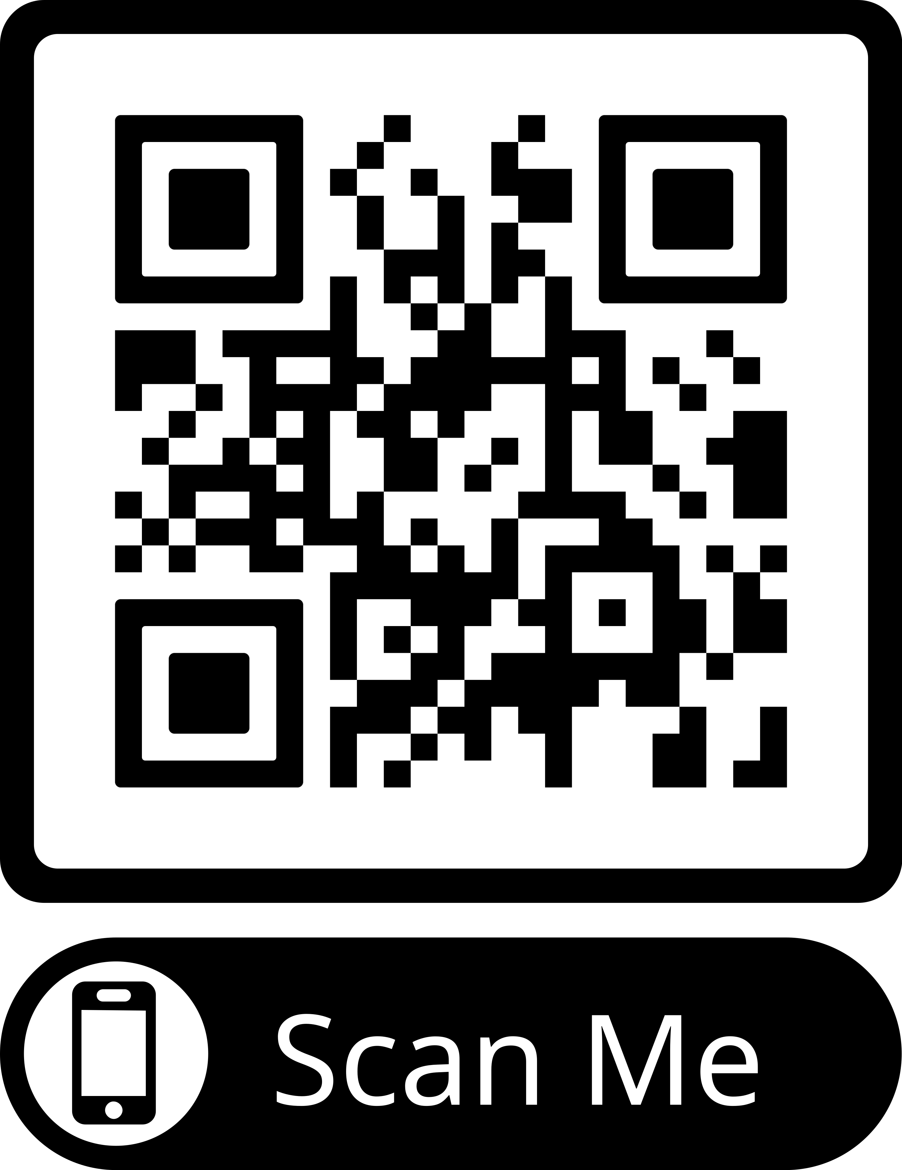

Slide 23
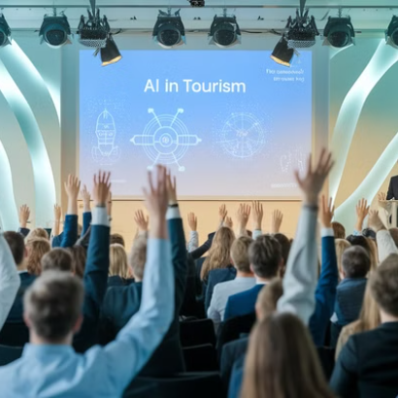
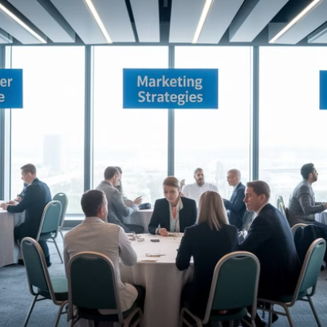

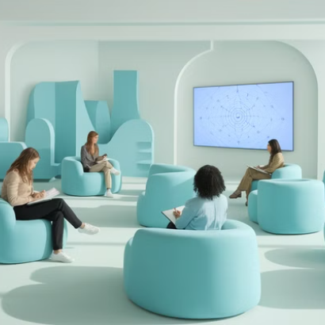
Pitanja i diskusija

Slide 24

Hvala na pažnji!
Za više informacija i edukacija: www.optimusconsulting.eu
📩 optimus@optimusconsulting.eu

